Slide 1
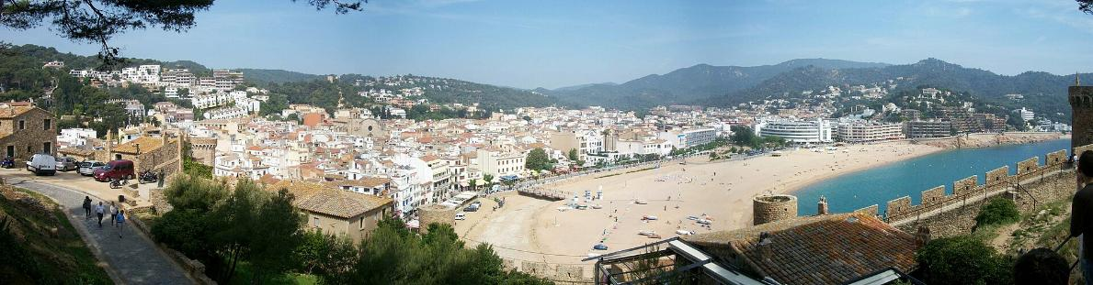
Tossa de Mar, Catalogne, Espagne.

Slide 2
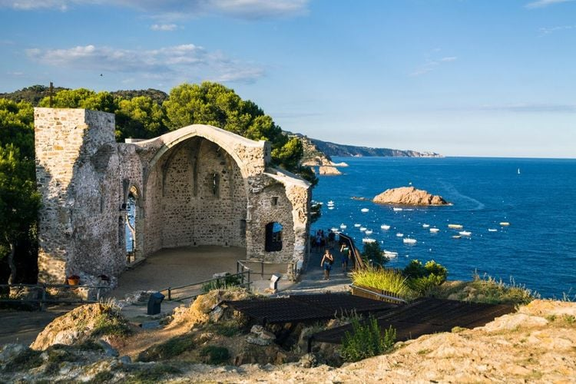
Tossa de Mar ?
Tossa de Mar est une ville méditerranéenne espagnole située dans la province de Gérone frontalière de celle de Barcelone en Catalogne.

Slide 3
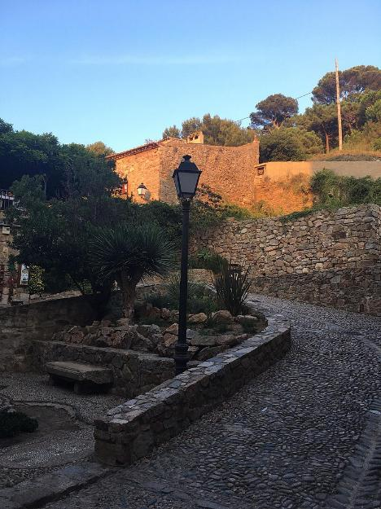
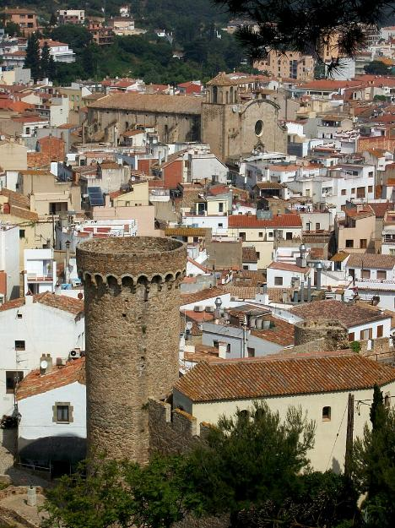
Vue de l'intérieur sur les fortifications situées à Tossa de Mar.
Fortification et église

Slide 4
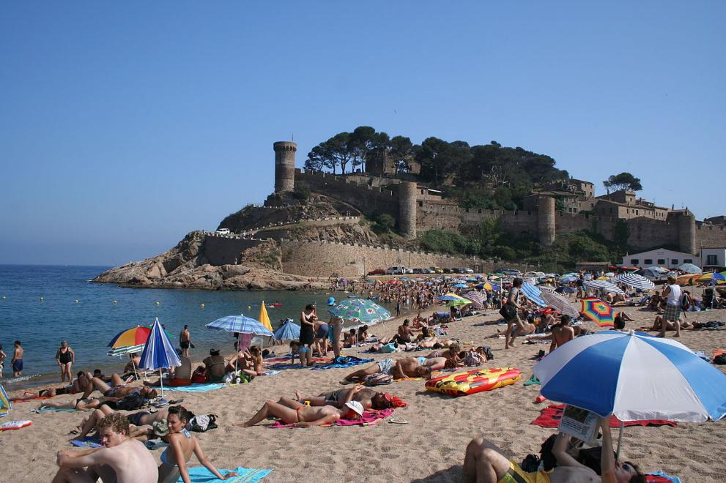
Plage et fortifications

Slide 5
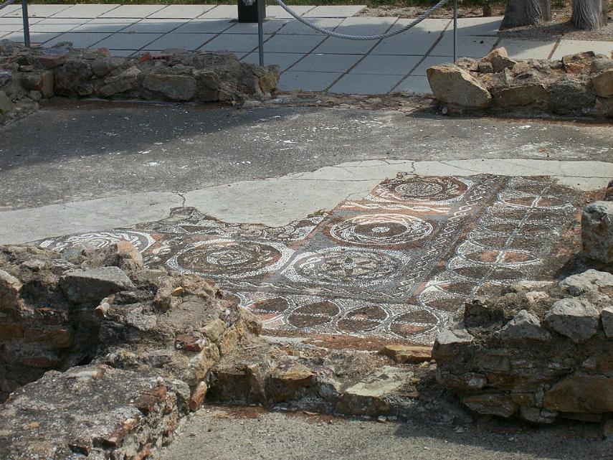
La villa des Ametllers

Slide 6
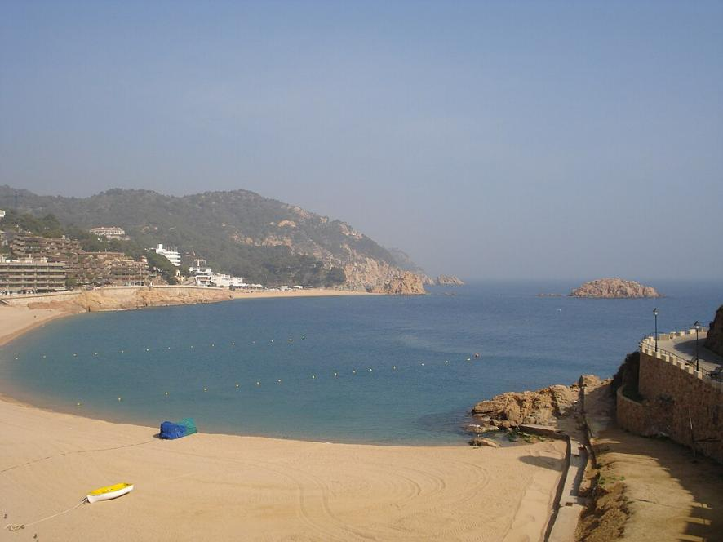
Plage en hiver

Slide 7
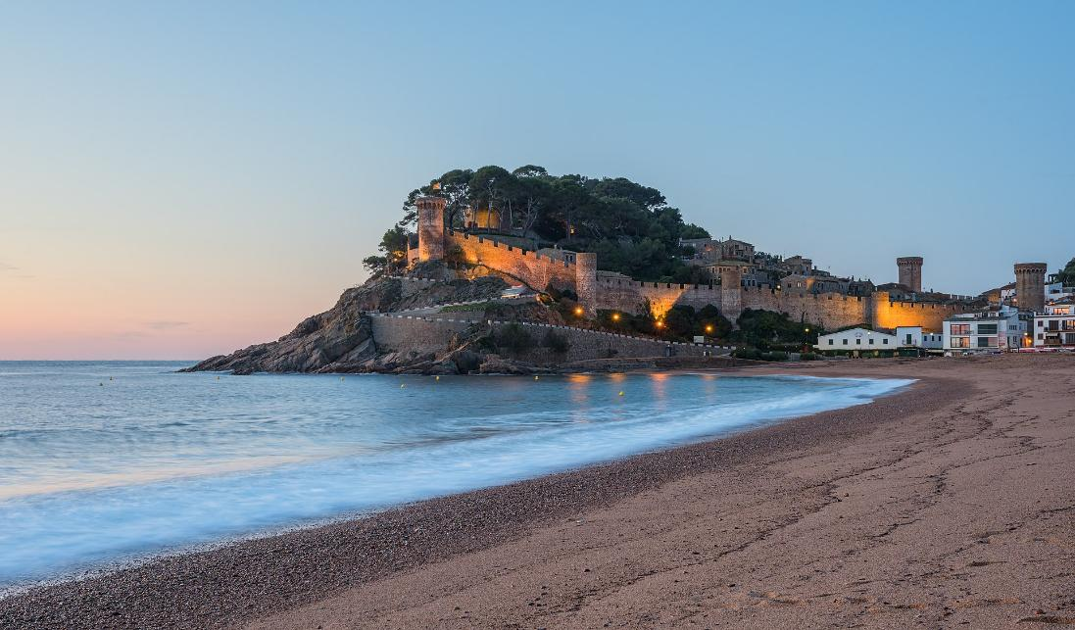
Le Castillo de Tosa de Mar

Slide 8
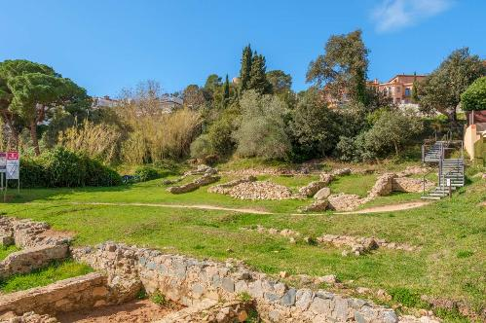
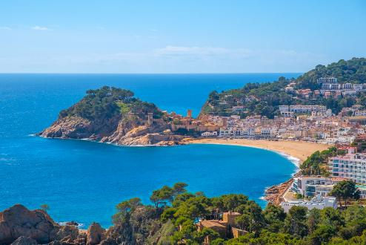
Tossa de Mar, le trésor fortifié de la Costa Brava
Villa Romaine des Ametllers

Slide 9
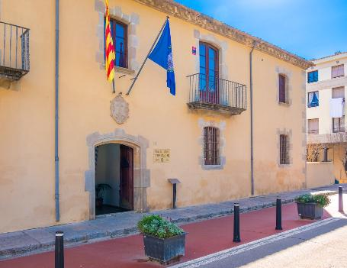
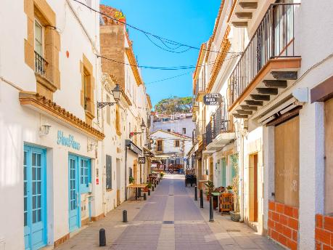
Quartier de Sa Roqueta
Maison de la Culture

Slide 10
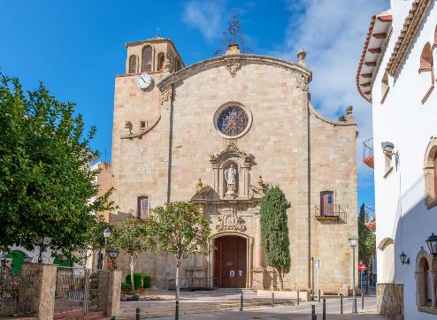
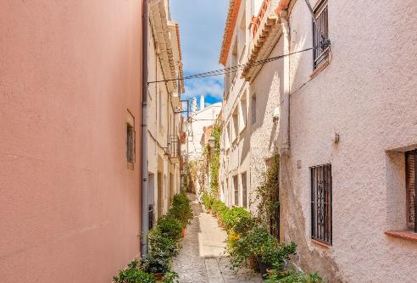
Rue des fleurs
Paroisse de Sant Vicenç

Slide 11
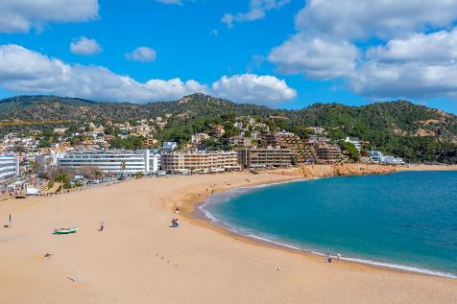
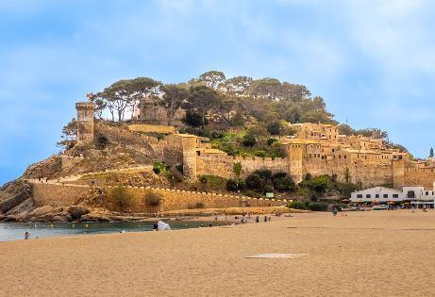
Vila Vella
Platja Gran

Slide 12
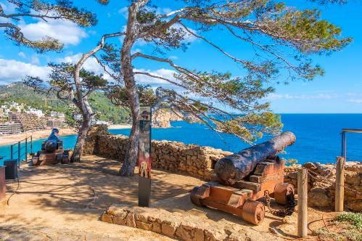
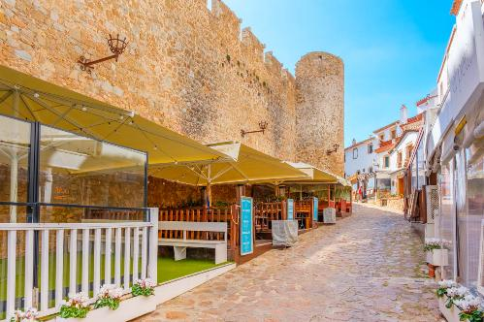
Torre de ses Hores
L’imposant mur d’enceinte de Tossa, construit au 14e siècle, entoure complètement la Vila Vella. Avec ses sept tours circulaires et trois tours carrées,

Slide 13
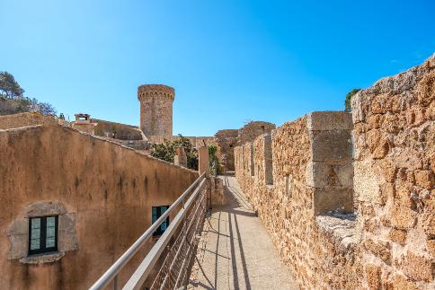
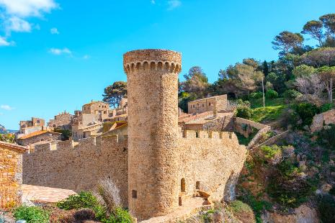
Torre de l’Homenatge
Muraille de Tossa

Slide 14
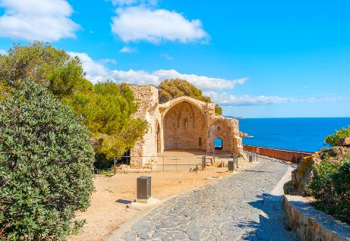
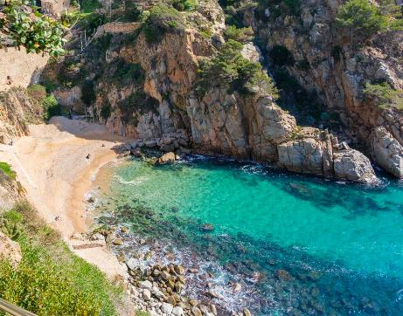
Cala Codolar
Paroisse de Sant Vicenç

Slide 15
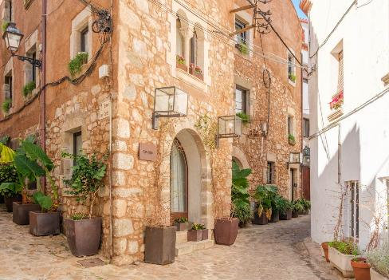
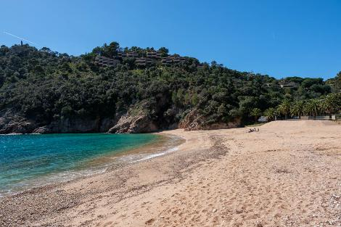
Cala Giverola
Rue

Slide 16
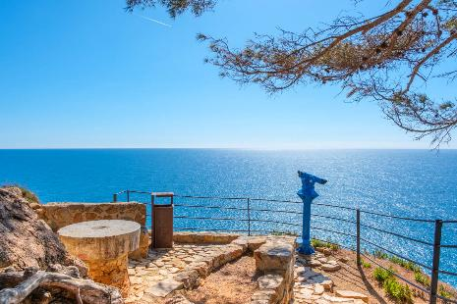

Phare de Tossa de Mar
La Torre d’Agulla de Pola, située à l’extrémité sud-est des remparts, jouait un rôle crucial en tant que poste de surveillance côtière contre les incursions pirates.

Slide 17
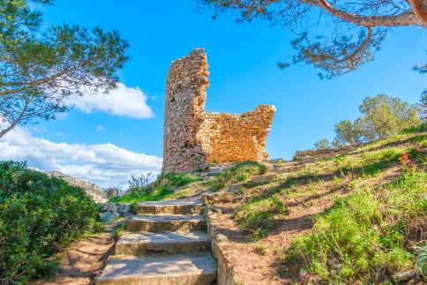
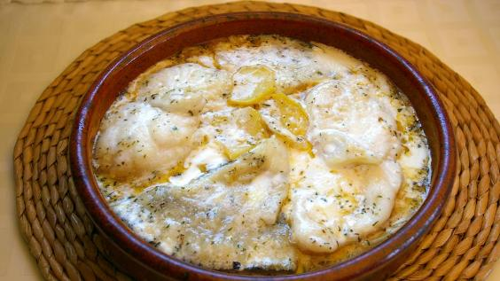
Le “Cim i Tomba” est une expression qui fait référence à la méthode de cuisson de ce plat. C’est le plat emblématique de Tossa, préparé autrefois par les pêcheurs en mer avec les poissons invendables, des pommes de terre et de l’aïoli.
Torre d’Agulla de Pola

Slide 18
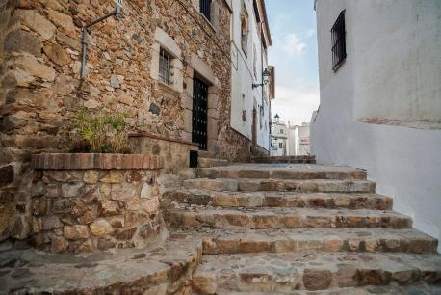
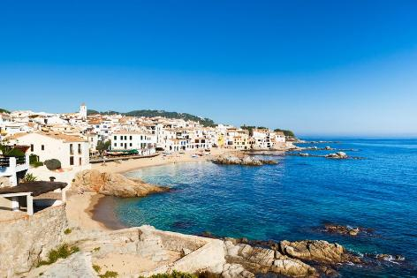
Tossa de Mar !

Slide 19
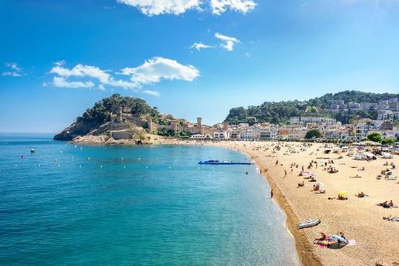
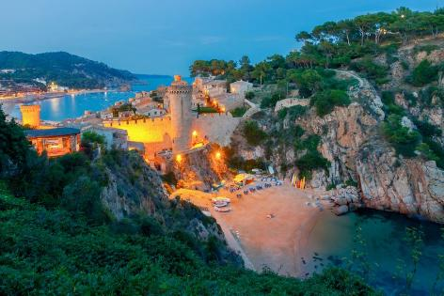
Les plages de Tossa de Mar
Le littoral de Tossa de Mar a pour avantage majeur d’avoir de la verdure qui s’étend jusqu’à sa bordure. La ville bénéficie d’eaux turquoises et de gros sable jaune-orangé mais il est aussi possible d’y trouver de nombreuses criques plus ou moins faciles d’accès.

Slide 20
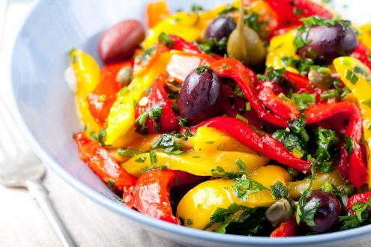
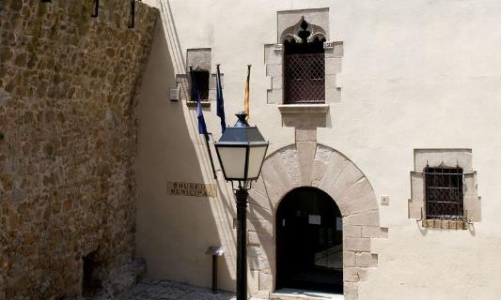
Le musée municipal de Tossa de Mar
Gastronomie de Tossa de Mar

Slide 21
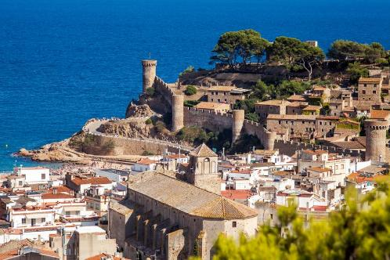
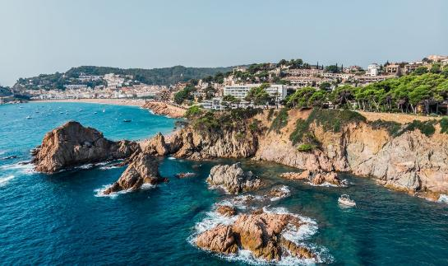
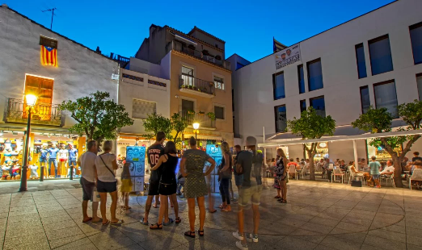

Slide 22
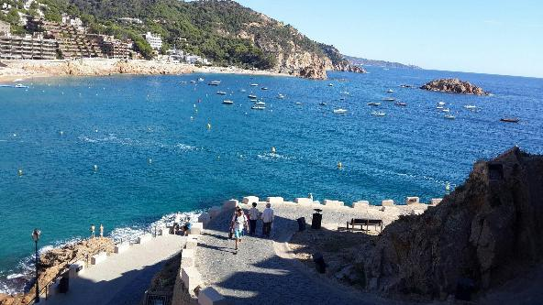
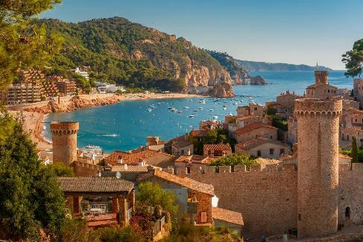

Slide 23
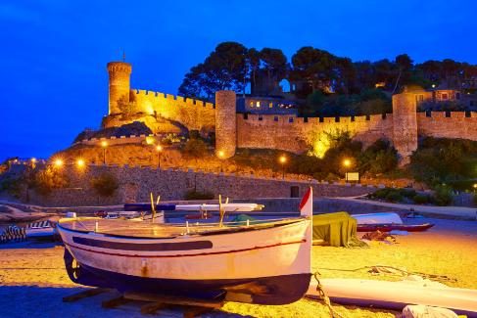
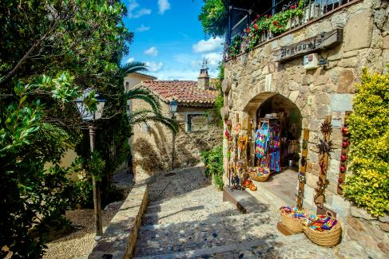

Slide 24
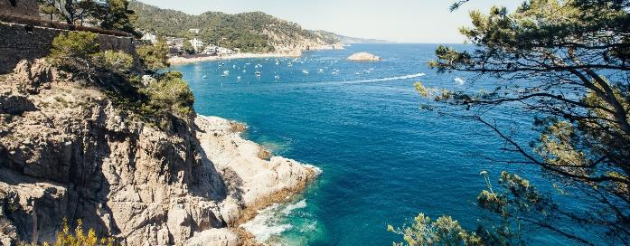
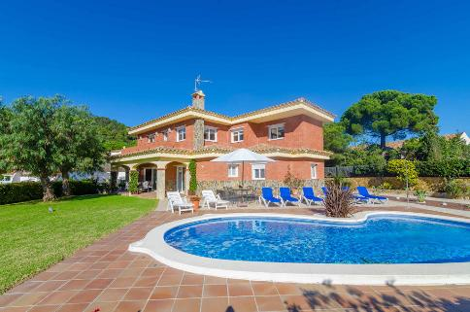

Slide 25
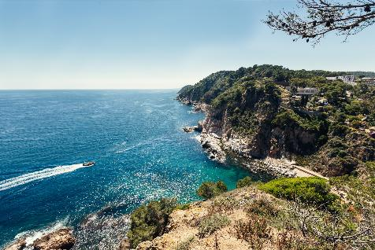
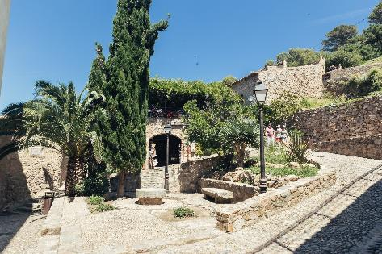

Slide 26
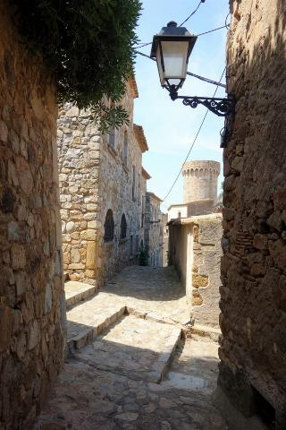
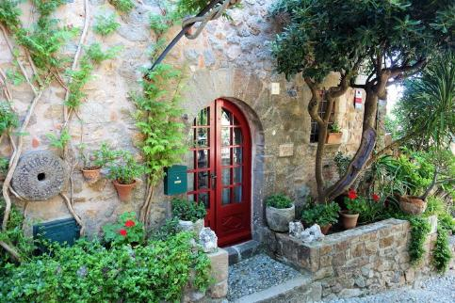

Slide 27
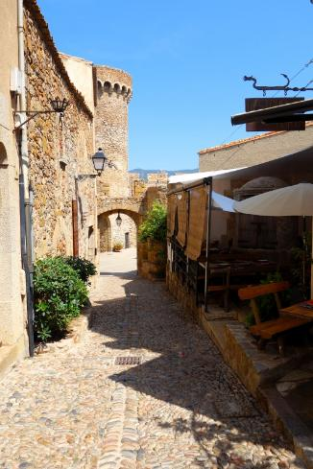
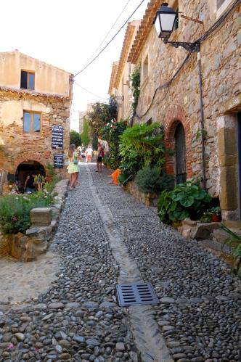
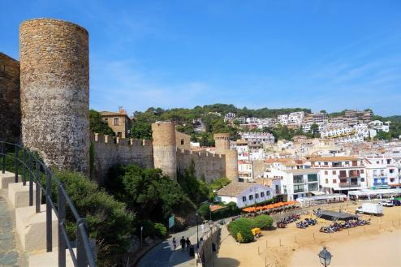

Slide 28
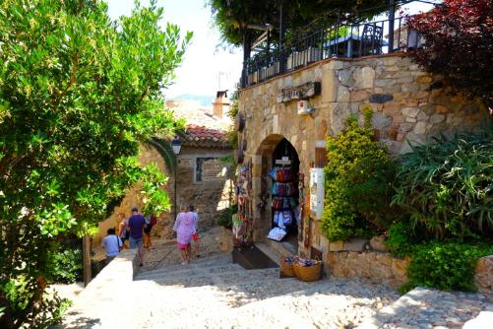


Slide 29

Sur Une Suggestion De JackDidier
Lorient Vous A Présenté Tossa De-Mar –Espagne
Les Images Et Le Son Du Net
Daniel

